Slide 1

INSTRUKCJA DLA UCZNIA I RODZICA - PLATFORMA MICROSOFT TEAMS
Wspomaganie szkół i przedszkoli
Marta Kragiel

Slide 2

Aplikacja Microsoft Teams jest częścią usługi pakietu Microsoft Office 365 dla Edukacji
Aby móc korzystać z Microsoft Teams uczeń musi posiadać konto w Office 365. Takie bezpłatne konta uczniowskie, zostały założone każdemu uczniowi klas od I do VIII.
Loginy i hasła do kont uczniowskich, do logowania się do Office 365, zostały wysłane Państwu na e- dziennnik.
W ramach konta w Office 365 każdy
uczeń otrzymuje:

Slide 3

Wszystkie powyższe aplikacje działają w przeglądarce internetowej (dowolnej) – nie pobiera się i nie instaluje się na komputerze żadnego oprogramowania.
Aplikacja Microsoft Teams – z której będziemy korzystać w nauczaniu poprzez e-learning, to cyfrowe centrum pozwalające na konwersację (czat indywidualny lub w całej klasie - również z nauczycielem), zamieszczanie materiałów lekcyjnych czy wysyłanie zadań do poszczególnych uczniów i sprawdzanie ich oraz odsyłanie z informacją zwrotną.

Slide 4
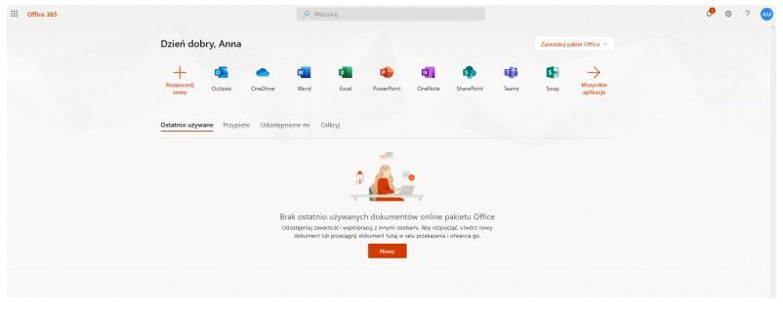
LOGOWANIE NA PLATFORMĘ OFFICE 365
Wchodzimy na stronę: https://www.office.com/?omkt=pl-pl
Uzupełniamy okno: loginem i hasłem otrzymanym ze szkoły na e-dziennik.
Po zalogowaniu zostaniemy poproszeni o ustawienie nowego hasła - to które otrzymaliście jest jednorazowe.
Zamykamy je i widzimy pulpit nawigacyjny pakietu Office 365.

Slide 5
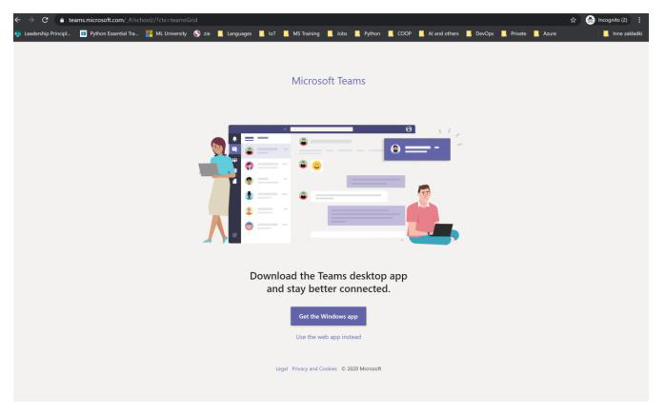

Klikamy na ikonę Teams i w nowej karcie otwiera się aplikacja M. Teams.
Pojawi się ekran MS Teams jak poniżej z możliwością wyboru pracy za pomocą aplikacji MS Teams lub wersji web (przeglądarka).

Slide 6

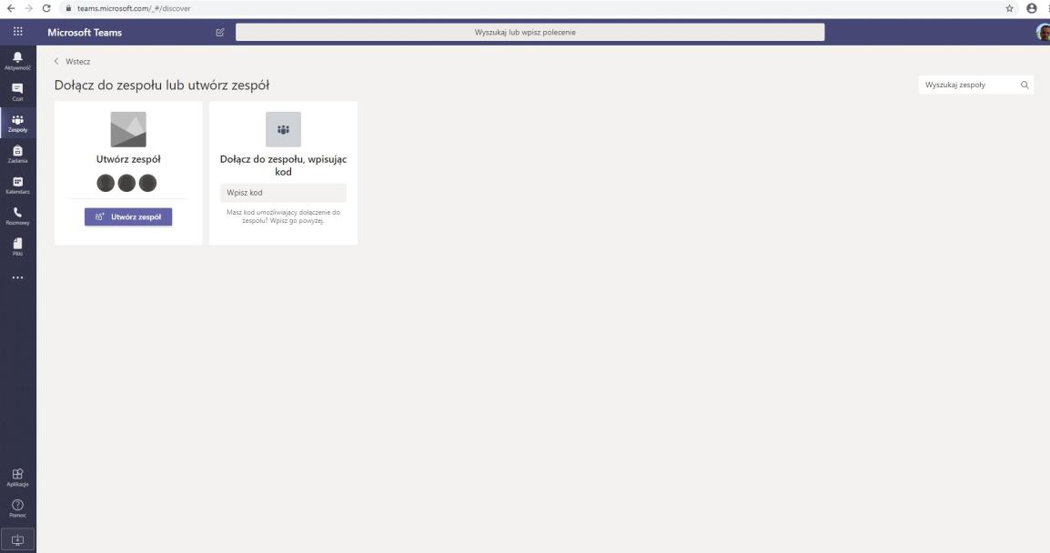
Dołączanie do zespołu
Widzimy pulpit nawigacyjny M.Teams. Następnie klikamy w zakładkę
i wybieramy opcję DOŁĄCZ DO ZESPOŁU WPISUJĄC KOD.
UWAGA
Kody do zespołów każdy uczeń otrzyma na swoja skrzynkę pocztową od nauczyciela, który
w danej klasie prowadzi zajęcia.

Slide 7
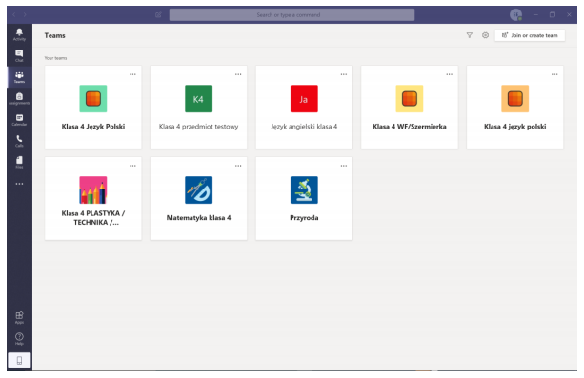
Po wpisaniu i zatwierdzeniu kodu ukaże się ekran jak poniżej z wszystkimi grupami, do których uczeń ma dostęp.
Wpisywanie kodu dołączenia do zespołu wykonujemy raz (powtórne wpisywanie kodu nie jest wymagane).

Slide 8
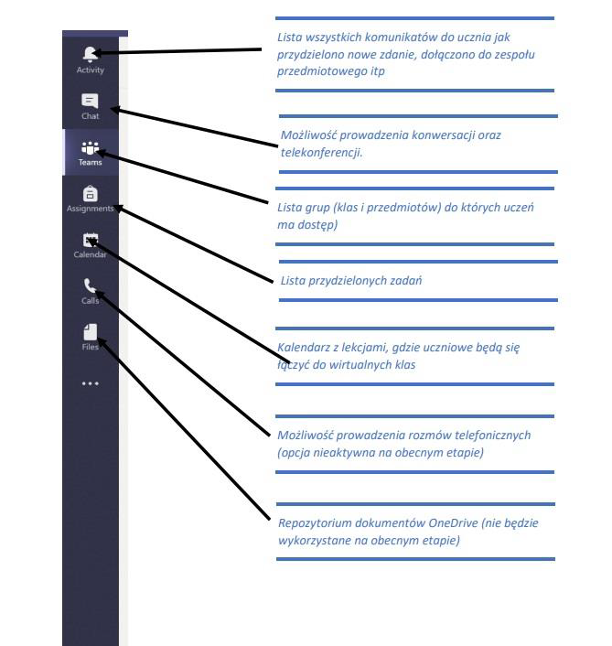
NAWIGACJA APLIKACJI MS TEAMS

Slide 9
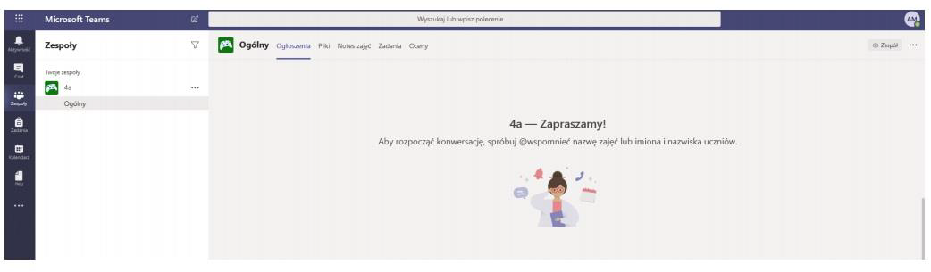
Klikając w wybrana grupę. Uczeń zobaczy grupę z danego przedmiotu np. Matematyka kl. 8. W grupie zapisani są wszyscy uczniowie danej klasy oraz nauczyciele uczący.

Slide 10
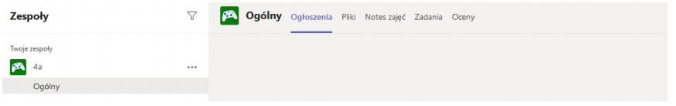

Klikając na ogłoszenia zobaczymy konwersację w której nauczyciele będą zamieszczać polecenia do wykonania dla uczniów. Uczniowie mogą zamieszczać też tam swoje pytania do nauczycieli lub rozmawiać w obrębie swojej klasy
z uczniami.
W poniższe okienko wpisujemy zapytania, powitania i rozmowy

Slide 11
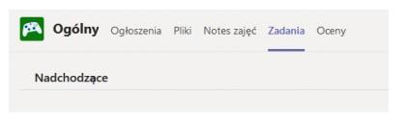
ZADANIA
W sekcji zadania nauczyciele będą zamieszczać indywidualne zadania dla uczniów.
Zadania te uczeń rozwiązuje
i przesyła z powrotem nauczycielowi – wszystko w aplikacji M.Teams.

Slide 12
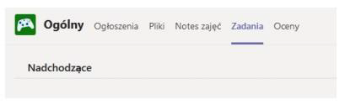
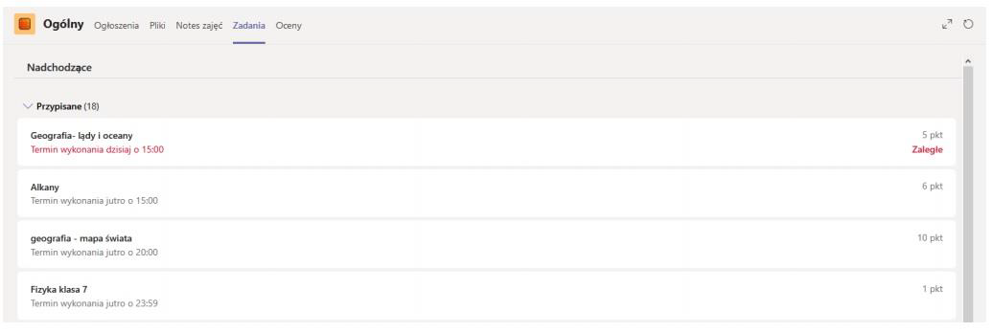
JAK ROZWIĄZAĆ ZADANIA I PRZESŁAĆ JE NAUCZYCIELOWI?
Wchodzimy do zakładki Zadania (zadane zadanie zobaczymy też w Ogłoszeniach).
Zobaczymy wszystkie zadane zadania do wykonania, z terminami i punktacją, którą otrzymamy za jego wykonanie.

Slide 13
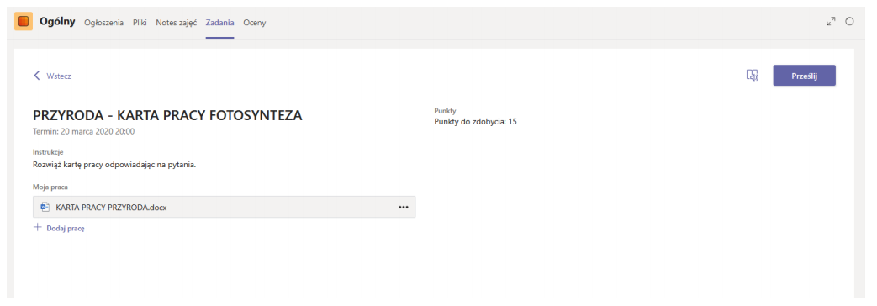
Klikamy na wybrane zadanie – widzimy szczegóły zadania. Pod napisem Moja praca jest zadanie do pobrania - może to być plik w Word/Excel/Power Point – w zależności od wyboru nauczyciela

Slide 14
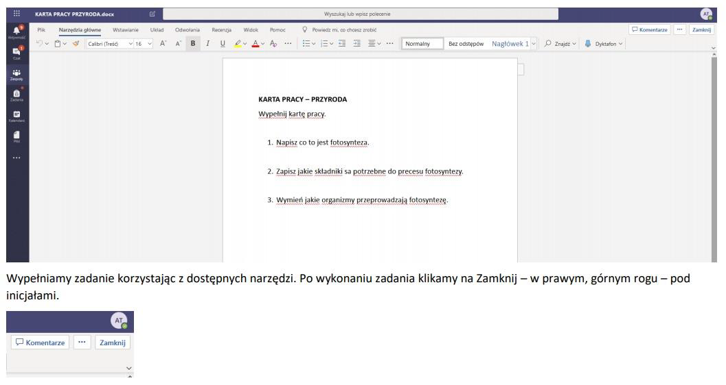
Klikamy na plik pod napisem Moja praca. Zadanie do wykonania otworzy się w aplikacji M.Teams. Zobaczymy też tam narzędzia z Word/Power Point czy Excel –w zależności w jakim programie zadanie zostało przez nauczyciela przygotowane.

Slide 15
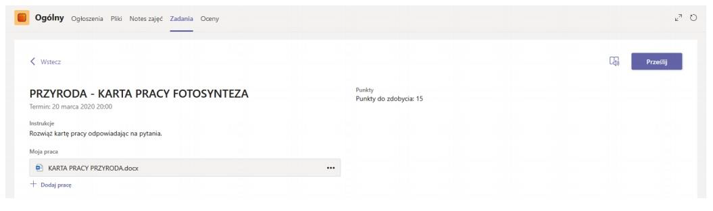
Praca zostaje automatycznie zapisana i po kliknięciu Zamknij zobaczymy okno dialogowe w którym możemy dokonać wysłania pracy do nauczyciela. W tym celu klikamy na Prześlij.

Slide 16
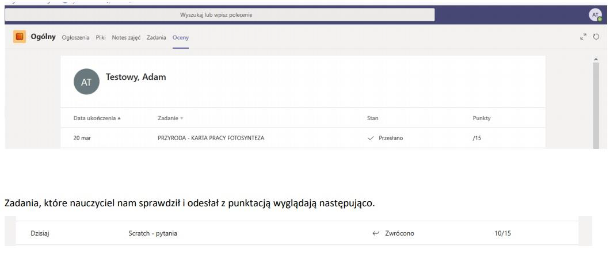
Praca zostanie dostarczona do nauczyciela. W zakładce Oceny zobaczymy wszystkie nasze przesłane zadania.

Slide 17
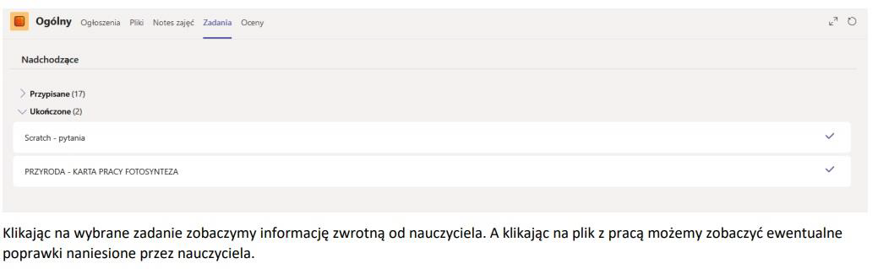
Wykonane i ocenione zadania zobaczymy w Ukończonych:

Slide 18
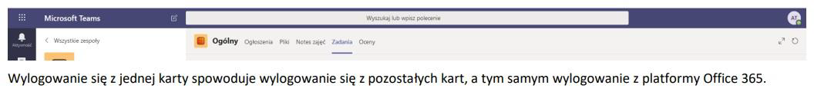
WYLOGOWYWANIE Z PLATFORMY
Aby wylogować się z platformy wystarczy kliknąć na ikonę w prawym, górnym rogu z inicjałami.

Slide 19

Na zakończenie - kilka rad od Pana Belfra

Slide 20

Dziękuję za uwagę
www.podn.starostwo.ketrzyn.pl
ul. Pocztowa 11, Kętrzyn,
tel. 538 325 395,
e-mail:kontakt@powreketrzyn.pl

